Slide 1
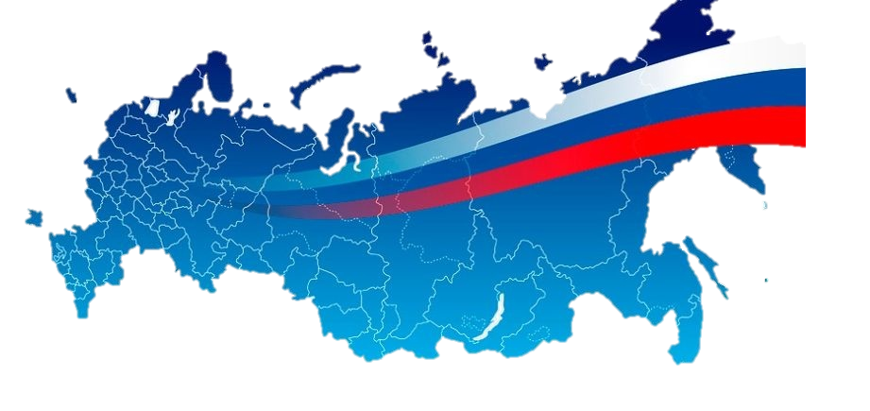
«Освобождение от исполнения обязанностей налогоплательщика НДС»
С. А. Романова
Заместитель руководителя УФНС России по Новгородской области

Slide 2
Постановка на учет в качестве плательщика НДС происходит автоматически при общей постановке организации или предпринимателя на учет в порядке, предусмотренном налоговым законодательством (ст. ст. 83, 84 НК РФ).
В настоящее время положения гл. 21 НК РФ не предусматривают каких-либо специальных правил постановки на учет для плательщиков НДС.

Slide 3
Статьей 145 Налогового кодекса РФ предусмотрено право на освобождение от исполнения обязанностей налогоплательщика, связанных с исчислением и уплатой налога на добавленную стоимость, в случае, если за три предшествующих последовательных календарных месяца сумма выручки от реализации товаров (работ, услуг) этих организаций или индивидуальных предпринимателей без учета налога не превысила в совокупности два миллиона рублей.

Slide 4
Налогоплательщики, применяющие систему налогообложения для сельскохозяйственных товаропроизводителей (единый сельскохозяйственный налог), вправе применять освобождение предусмотренное статьей 145 НК РФ при соблюдении одного из условий:
указанные лица переходят на уплату единого сельскохозяйственного налога и реализуют право, предусмотренное ст. 145, в одном и том же календарном году
за предшествующий налоговый период по единому сельскохозяйственному налогу сумма дохода, полученного от реализации товаров (работ, услуг) при осуществлении видов предпринимательской деятельности, в отношении которых применяется указанная система налогообложения, без учета налога не превысила в совокупности: 100 миллионов рублей за 2018 год, 90 миллионов рублей за 2019 год, 80 миллионов рублей за 2020 год, 70 миллионов рублей за 2021 год, 60 миллионов рублей за 2022 год и последующие годы.

Slide 5
Освобождение от обязанностей налогоплательщика НДС - это право не исчислять и не платить НДС по операциям на внутреннем российском рынке в течение 12 календарных месяцев (п. п. 1, 4 ст. 145 НК РФ).
При этом все счета-фактуры выставляются без НДС.
В случае, если лицо, применяющее освобождение на основании ст. 145 НК РФ, выставило покупателю счет-фактуру с выделенной суммой налога, оно обязано исчислить и заплатить НДС (п. 5 ст. 173 НК РФ).

Slide 6
Не имеют права на освобождение, предусмотренное ст. 145 НК РФ налогоплательщики:
сумма трехмесячной выручки которых превышает 2 млн руб.
вновь созданная организация, так как для получения права на освобождение необходимо определить выручку за три месяца
реализующие только подакцизные товары в течение трех предшествующих месяцев, и организации, получившие статус участников проекта "Сколково" (п. 2 ст. 145 НК РФ). Если налогоплательщик одновременно торгует подакцизными и не подакцизными товарами, то возможно получение освобождения, предусмотренного ст. 145 НК РФ.

Slide 7
Для применения освобождения необходимо не позднее 20-го числа месяца, с которого начато использование освобождения представить в налоговый орган по месту учета следующие документы (п. 3, п. 6 ст. 145 НК РФ):
Уведомление об использовании права на освобождение от исполнения обязанностей налогоплательщика, связанных с исчислением и уплатой НДС, по форме утвержденной Приказом ФНС России от 04.07.2002 N БГ-3-03/342.
2. Выписку из бухгалтерского баланса (для организаций).
3. Выписку из книги продаж.
4. Выписку из книги учета доходов и расходов и хозяйственных операций (для ИП).

Slide 8
К сведению:
В 2021 году, в результате несвоевременного представления налоговой декларации по НДС, к налоговой ответственности в соответствии со ст. 119 НК РФ привлечено 87 организаций бюджетной и некоммерческой направленности из 250, представляющих нулевые налоговые декларации.

